Slide 1
Gaswisseling
4 VMBO - GT

Slide 2
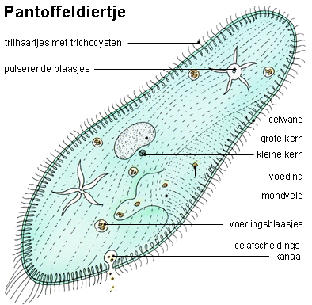
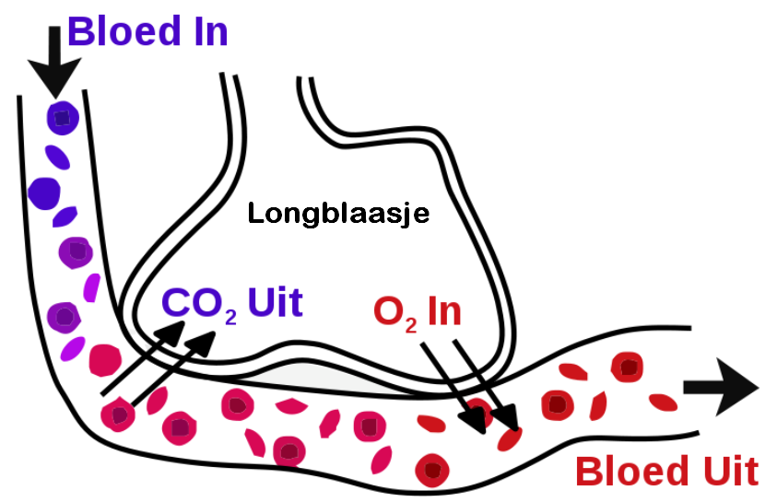
Gaswisseling
Het opnemen van zuurstof en afgeven van koolstofdioxide noemen we gaswisseling.
Eencellige dieren hebben geen speciale ademhalingsorganen, ze halen adem via het celmembraan

Slide 3
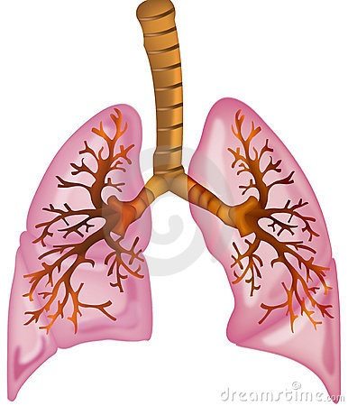
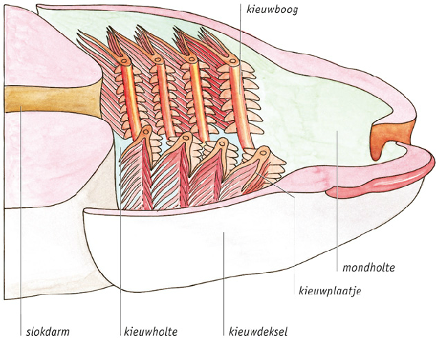
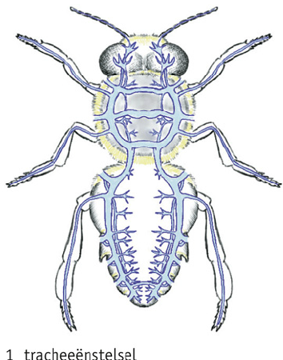
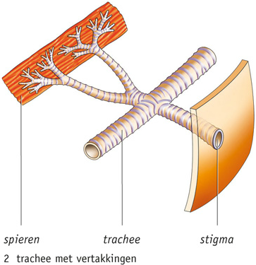
Meercellig dieren ademhaling
Reptielen, vogels en zoogdieren hebben longen.
Vissen hebben kieuwen
Insecten hebben Tracheeën

Slide 4
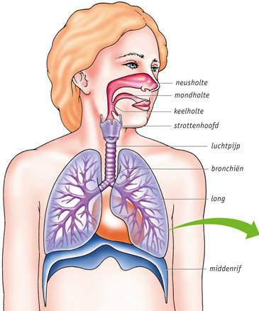
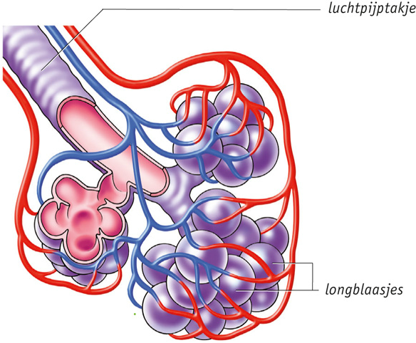
Ademhalingsstelsel mens
http://biodesk.nl/ademhaling/longblaasje.php

Slide 5
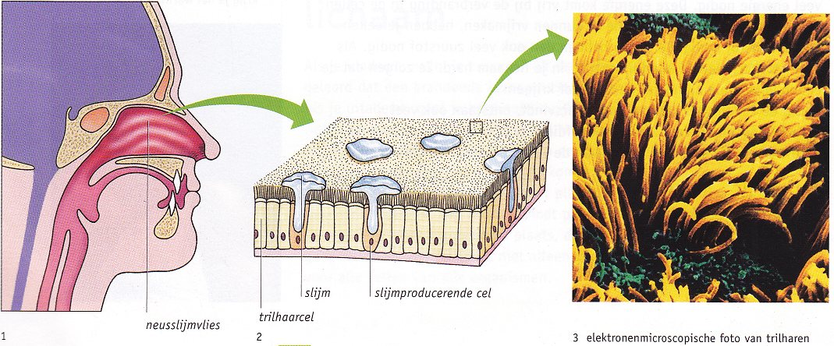
Neus en mondholte
De neusholte is bedekt met neusslijmvlies dat door de slijmproducerende cellen wordt gemaakt.
Het slijm wordt verplaatst naar de keelholte door de trilhaarcellen.
Het slijm houdt stofdeeltjes en ziektekiemen tegen
http://output.digicoach.wolters.nl/Nectarhavo1bb221082/SCO/_assets/722AB446-7952-4231-9D8B-F9D64FC1AC47.swf

Slide 6
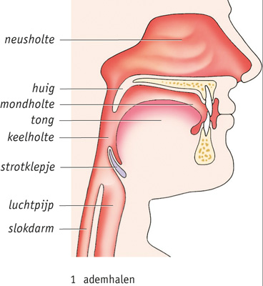
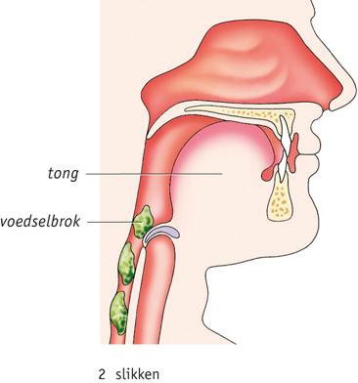
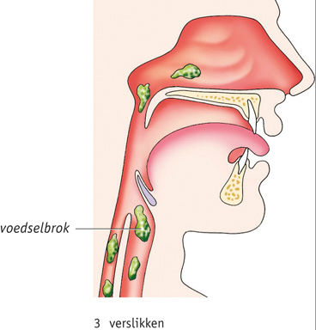
Keelholte en strottenhoofd
Je stembanden bevinden zich in het strottenhoofd.
http://www.dumpert.nl/mediabase/119101/1a0f1043/stembanden_in_actie.html
Ademhalen
Slikken
Verslikken

Slide 7
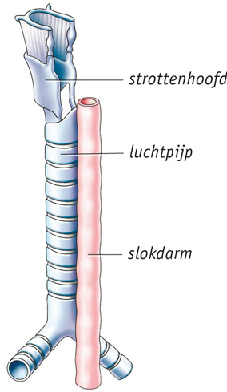
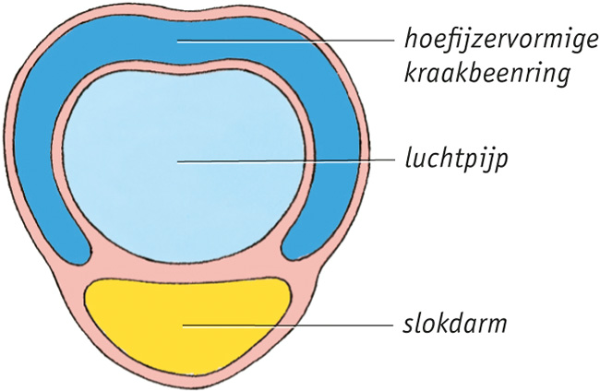
Luchtpijp en bronchiën
De luchtpijp vertakt zich in twee bronchiën.
Hij wordt versterkt door kraakbeenringen.

Slide 8
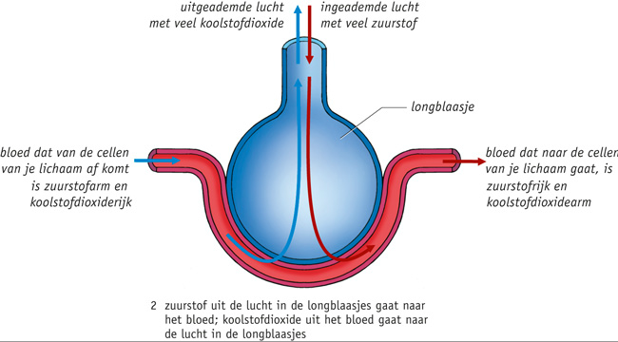
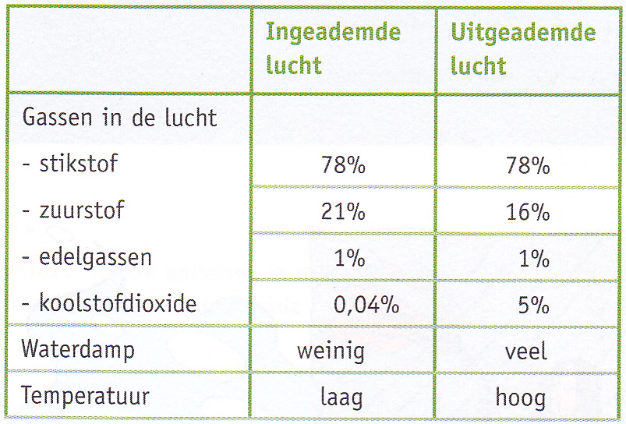
Longblaasjes

Slide 9
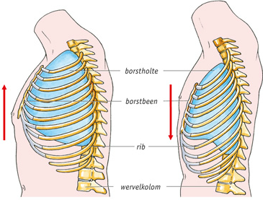
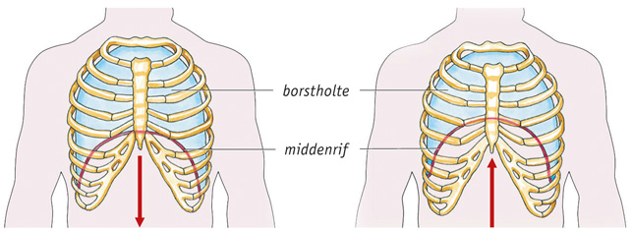
Ventilatie in je longen
Ribademhaling of borstademhaling
Ribademhaling of borstademhaling
Middenrifademhaling of buikademhaling
http://biodesk.nl/ademhaling/buik_borst_ademhaling.php

Slide 10
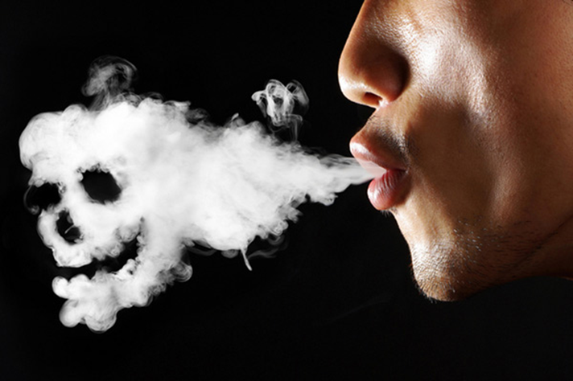
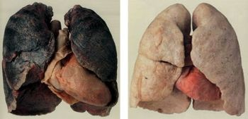
Roken
Samenstelling van tabaksrook
- Nicotine → Verslavend
- Teer → Blijft plakken aan het slijmvlies in je longen
- Koolstofmono-oxide → Verminderd de zuurstof opname
Passief roken:
Als je andermans rook
Inademt
http://www.stivoro.nl/Voor_volwassenen/Gezondheid___roken/Wat_doet_roken_met_uw_lichaam_/Over_de_longen_en_hart/Index.aspx?action=play&video=23#video23

Slide 11
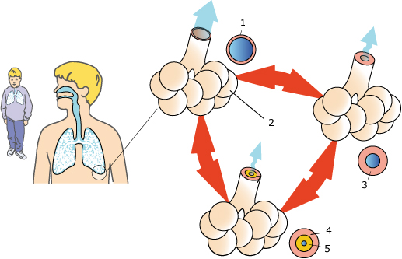
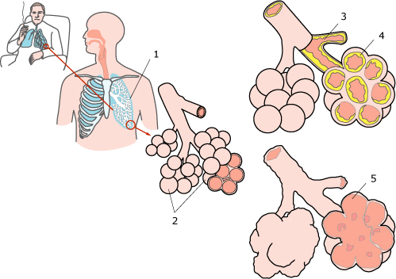
Astma - COPD
Astma – De kleine spiertjes in de fijne vertakkingen van de bronchiën trekken samen, luchtwegen worden nauwer
COPD – door ontstekingen zwelt het slijmvlies aan de binnenkant van de luchtwegen op.
COPD
Astma
Long
Longblaasjes
Vernauwing
Slijm
Longblaasjes vloeien samen
Normaal
Longblaasjes
Vernauwing
Vernauwing
Slijm

Slide 12
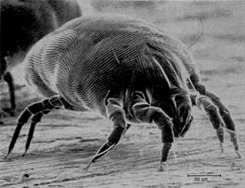
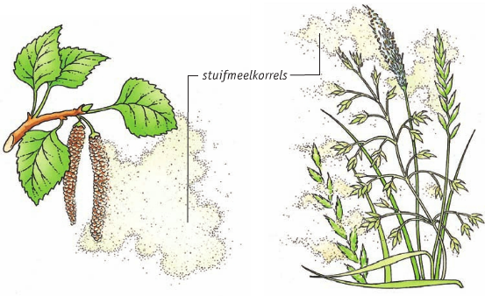
Allergie
Allergie is een heftige reactie van het immuunsysteem op een bepaalde stof.
Astma en COPD patiënten zijn vaak gevoeliger voor bepaalde stofdeeltjes in de lucht.
Voorbeelden:
Hooikoorts
Huisstofmijt
Make-up
voedsel
Huisstofmijt

Slide 13
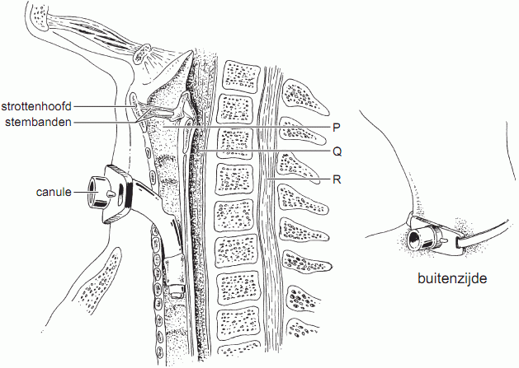
Een tracheotomie is een operatie waarbij een opening in de voorkant van de luchtpijp wordt gemaakt. Dit gebeurt door een snee te maken in de huid van de hals tussen het strottenhoofd en het borstbeen. Door de opening wordt, meestal tijdelijk, een buisje aangebracht tot in de luchtpijp, een zogenaamde canule (zie de afbeelding).
1. Soms kan een patiënt na een tracheotomie niet goed zelf eten. Er wordt dan vloeibare voeding toegediend door een slangetje via de neus en de slokdarm. Welke letter in de afbeelding geeft een plaats aan waar zo’n slangetje zich dan bevindt?
A letter P
B letter Q
C letter R
Na het aanbrengen van een canule kan een patiënt niet meer goed spreken.
2. Leg uit waardoor iemand die ademhaalt door zo’n buisje niet meer goed kan spreken.

Slide 14
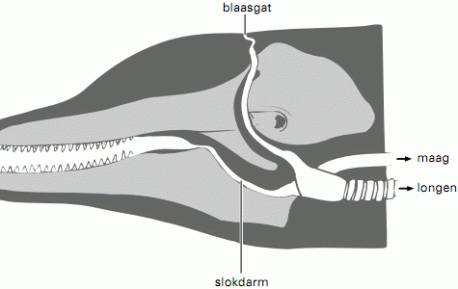
Dolfijnen ademen net als andere zoogdieren met longen. Ze ademen echter niet in en uit door de mond of de neus, maar door een blaasgat bovenop hun kop (zie de afbeelding).
Als een dolfijn duikt, kan hij wel tien tot vijftien minuten onder water blijven zonder te ademen. Om dit mogelijk te maken heeft een dolfijn een aantal aanpassingen in de bouw van het ademhalingsstelsel en het bloedvatenstelsel.
In verhouding tot zijn lichaamsgrootte is de inhoud van de longen niet groter dan die van de mens, maar heeft hij wel meer longblaasjes.
Leg met behulp van de informatie uit dat een dolfijn zich niet kan verslikken.
Twee leerlingen bespreken met elkaar het voordeel van deze bouw van de longen voor de ademhaling van een dolfijn, vergeleken met die van een mens.
Nadia zegt: “Door deze bouw kan het bloed van een dolfijn sneller koolstofdioxide afgeven in de longen.”
Carry zegt: “Door deze bouw kan een dolfijn naar verhouding meer lucht inademen.”
2. Heeft Nadia gelijk? En heeft Carry gelijk?

Slide 15
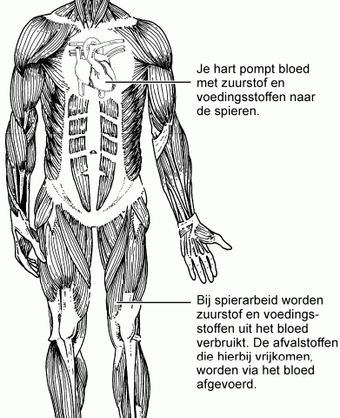
Ramzi zoekt op internet informatie voor zijn spreekbeurt over bloed.
Hij vindt onder andere de volgende afbeelding.
Eén van de afvalstoffen die het bloed uit de spieren afvoert, is koolstofdioxide. Het hart pompt het bloed naar de organen die dit uit het bloed verwijderen.
Geef de naam van de organen die koolstofdioxide uit het bloed verwijderen.

